Slide 1


ĐI HỌC VUI SAO
5
Bài
10
THỜI KHÓA BIỂU
Đọc mở rộng

Slide 2





YÊU CẦU CẦN ĐẠT
Đọc bảng tin của nhà trường
3
Chia sẻ với bạn những thông tin mà em quan tâm

Slide 3



1
Đọc bảng tin của nhà trường.
TRƯỜNG TIỂU HỌC NGỌC LÂM
Bảng tin
Chào mừng
Tuyên truyền phòng chống dịch bệnh
Ngày Quốc tế Phụ nữ 20/11
Mẹ ơi bể cạn non mòn
Trong tim con mãi vẫn còn khắc ghi
Dù đời ngang trái thị phi
Nhưng con có mẹ chuyện gì cũng qua. (Hoài Thương)

Slide 4


Nội dung của bảng tin là gì?
THẢO LUẬN NHÓM
Notes:
GV kích chuột vào từng ô cột A để hiện đáp án.

Slide 5
1
Đọc bảng tin của nhà trường.
TRƯỜNG TIỂU HỌC NGỌC LÂM
Bảng tin
Chào mừng
Tuyên truyền phòng chống dịch bệnh
Ngày Quốc tế Phụ nữ 20/11
Mẹ ơi bể cạn non mòn
Trong tim con mãi vẫn còn khắc ghi
Dù đời ngang trái thị phi
Nhưng con có mẹ chuyện gì cũng qua. (Hoài Thương)

Slide 6

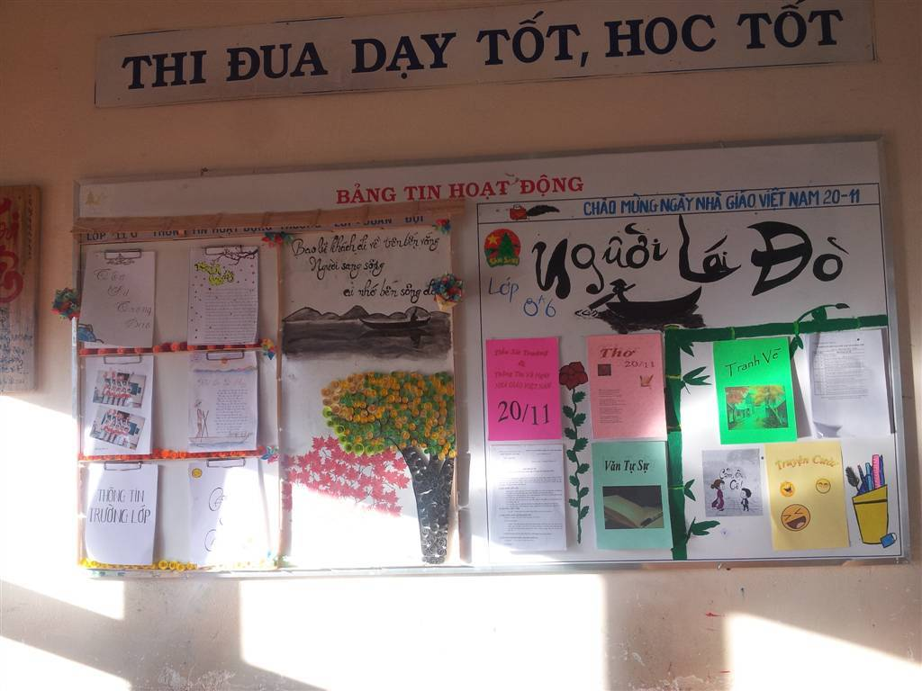





1. Đọc bảng tin của nhà trường

Slide 7
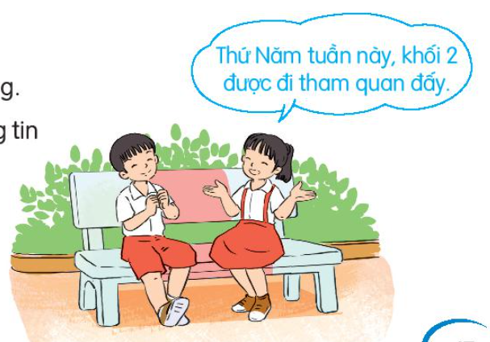
2
Chia sẻ với bạn những thông tin mà em quan tâm.

Slide 8





Định hướng học tập tiếp theo
Tìm những bài thơ hoặc câu chuyện viết về thầy cô giáo.
Xem trước bài sau.

Slide 9






Tạm biệt và hẹn gặp lại
các con vào những tiết học sau!

